Slide 1
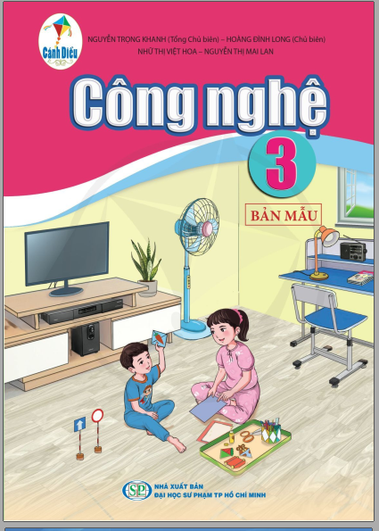
TRƯỜNG TIỂU HỌC LAM SƠN
Môn: Công nghệ
Khối 3
Giáo viên: Vũ Văn Kỷ

Slide 2
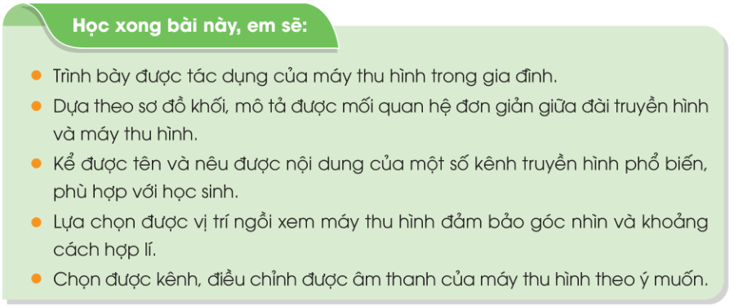
Bài 5: Sử dụng máy thu hình (Tiết 1)
Sgk/27

Slide 3
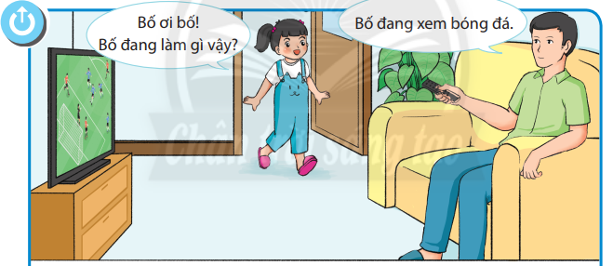

Slide 4
Trả lời:
Máy thu hình hay còn gọi là Tivi

Slide 5
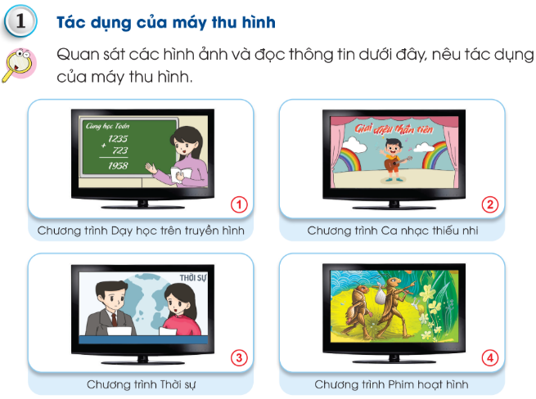

Slide 6
Trả lời:
Tác dụng: Phổ biến kiến thức

Slide 7
Trả lời:
Tác dụng: Giải trí

Slide 8
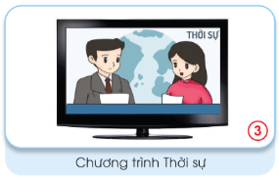
Trả lời:
Tác dụng: Cung cấp thông tin

Slide 9
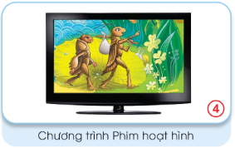
Trả lời:
Tác dụng: Giải trí

Slide 10
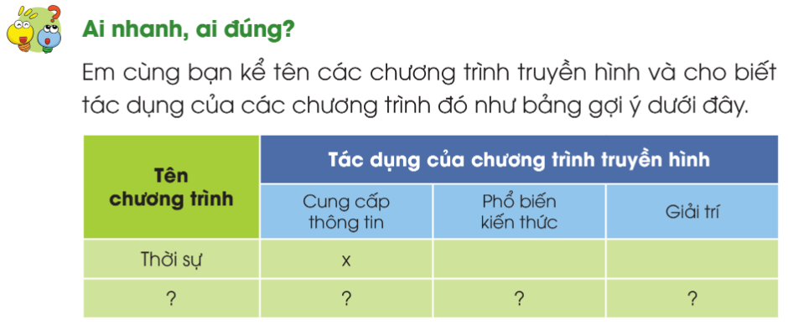

Slide 11
=> Tác dụng chính của máy thu hình là: cung cấp thông tin, giải trí, phổ biến kiến thức.

Slide 12
